Slide 1
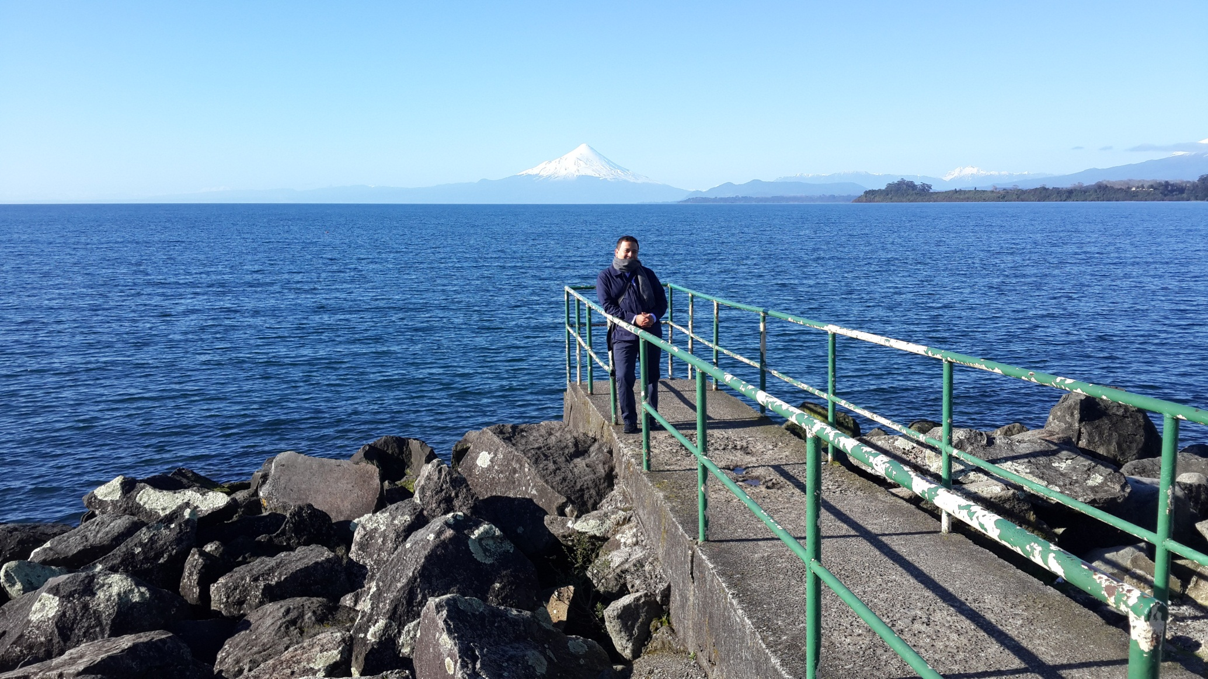
28° Jornadas de Cosmética y Perfumería
Puerto Varas - Chile 2013

Slide 2
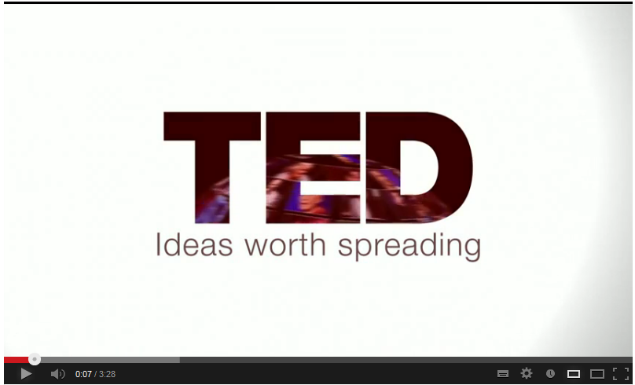
TED
http://www.youtube.com/watch?v=BoOLYFO1cIo

Slide 3
A bíblia da inovação
Fernando Trías de Bes
Philip kotler

Slide 4
4
La importancia del color

Slide 5
Afecta el color la percepción?

Slide 6
Su impacto
-Los colores generan diferentes influencias en las personas
-Su recepción por el sistema visual genera emociones o sensaciones.
-Por influencia del color se ahondan sentimientos muy diferentes, como tristeza o alegría, calma o agresividad.

Slide 7
El color rojo
-Posee gran valor de atracción.
-Es el que impacta con más violencia a la retina.
-Color cálido que se neutraliza con el verde.
-Color positivo, vida intensa, gran fuego interior.
-Vitalidad, acción

Slide 8
El color rojo
Cuando usarlo:
-Avisos luminosos.
-Escudos, banderas.
-Ropa de personalidades.
-Intimidad.
-Lápices labiales, esmaltes.
-Salas de cine y teatro.
-Poco uso en el hábitat humano.
-No recomendado para ambientes laborales.
-En restaurantes, para que la gente coma más.

Slide 9
El color amarillo
-Es el más brillante.
-Fuente de calor y energía.
-Es el de más rápida percepción por el ojo humano.
-Color de la alegría.
-Judas Iscariote.
-Propensión al humor.

Slide 10
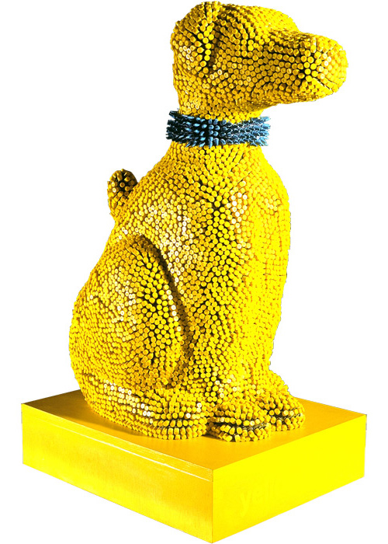
El color amarillo
Cuando usarlo:
-Generación, construcción y evaluación de propuestas positivas.
-Conceptos relacionados con el pensamiento.
-Para cubrir sueños y visiones.
-Alcanzar el éxito.
-Para disminuir el color rojo.
-Absorbe el frío del azul.
-Señalización.
-Elementos de seguridad personal.
-Vacaciones.

Slide 11
El color azul
-Color frío.
-Sinónimo de éxito.
-Personalidad: la nobleza, sangre azul.
-Inmortalidad.
-Inteligencia.
-Calma, frescura, transparencia.

Slide 12
El color azul
Cuando usarlo:
-Color del pensamiento.
-Productos masculinos.
-Uniformes.
-En la escritura.
-Autoridad y control.
-Vitalidad.
-Medicina preventiva.
-Para determinar el foco de control.
-Evaluación y control.

Slide 13
El color verde
-Clorofila, representa el color de la vida.
-Color del ciclo vegetal.
-Ciclo primaveral.
-Camuflaje.
-Osiris.
-Fertilidad y crecimiento.
-Mundo reptil.

Slide 14
El color verde
Cuando usarlo:
-Signo de paz.
-Efectivo para todo lo relacionado con los colores de la televisión.
-Es el que mejor retiene la retina.
-Casas de salud.
-Vacaciones.
-Creación de nuevas ideas.
-Salud.

Slide 15
El color naranja
Cuando usarlo
-Ambientes de fiesta.
-Conceptos de humor.
-Regocijo, espontaniedad, jovialidad.
-Energía
-Simboliza el otoño.
-Efecto estimulante.
-Levanta el ánimo.

Slide 16
El color violeta
Cuando usarlo
-Conceptos relacionados con el poder.
-Encanto, dignidad.
-Luces nocturnas.
-Perfumes masculinos.
-Color de la senilidad.
-Realeza.
-Mercurio.
-Iglesia.
-Color serio, digno, pomposo.

Slide 17
Colores sin espectro - blanco
Cuando usarlo
-Detergentes, blanqueadores.
-Rechaza el calor.
-Amplitud hogareña-
-Signo de la paz.
-Higiene.
-Enfermería / cocineros.
-Nobleza, luna.
-Lo bueno, el día.
-Espíritu sabio.
-Neutral y objetivo.
-Hechos concretos y aceptados.

Slide 18
Colores sin espectro - negro
Cuando usarlo
-Aumenta el contraste de los colores claros.
-Conceptos relacionados con respeto y ceremonia.
-Su función es reconocer el peligro y presentar respuesta.
-Final, muerte.
-Amenaza, tinieblas.
-Luto, tristeza, muerte.
-Mercado negro.
-Brujo y bruja.
-Noche.

Slide 19
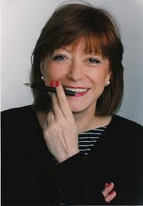
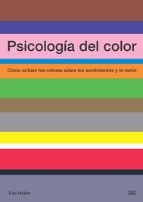
Eva Heller, Psicología del Color, México, 2011.

Slide 20
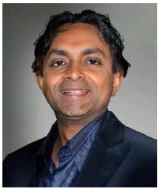
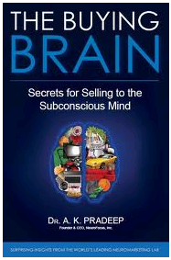
A. K. Pradeep

Slide 21
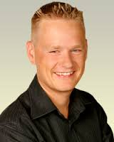
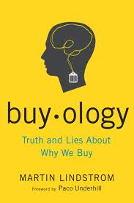
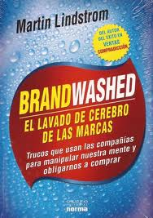
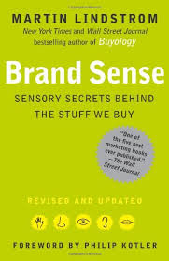
Martin Lindstrom

